Slide 1
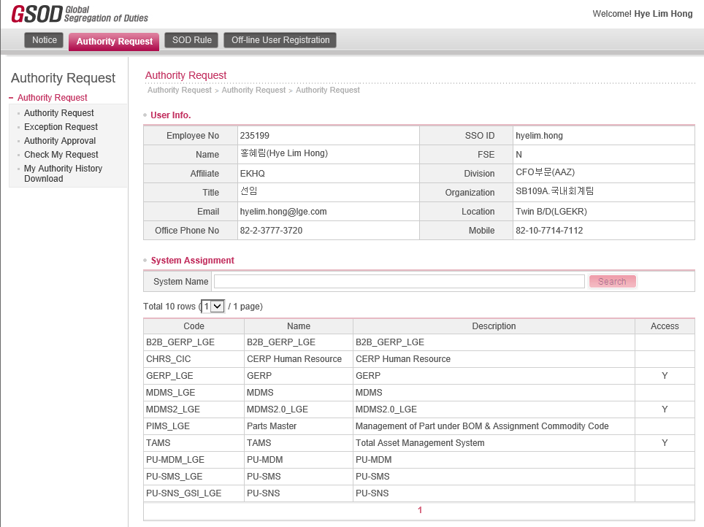
GEVS 권한 신청 (GEVS 접속 안되는 경우)
GSOD 접속 → Authority Request → System Assignment에서 GERP_LGE를 선택하면 신청 화면으로 이동한다. (Edge 필수 사용)
1
2

Slide 2
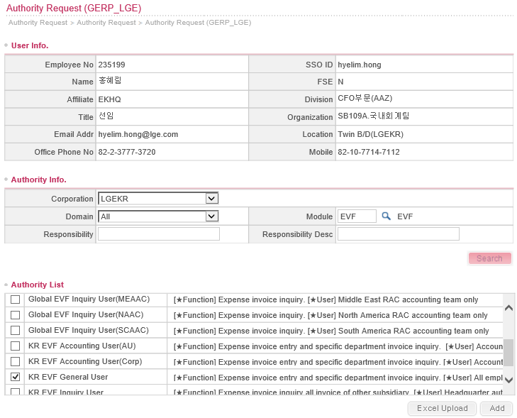
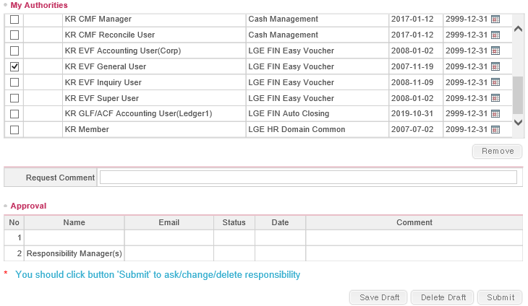
GEVS 권한 신청
1. Corporation:LGEKR / Domain: FIN / Module: EVF 선택 후 Search
2. KR EVF General User 선택 후 Add 버튼 클릭
3. KR EVF General User 선택
4. 신청사유 입력
5. Submit 버튼 클릭
1
2
＊스크롤바를 밑으로 내리면 해당 권한이 보입니다.
체크
3
체크
End Date : 하이퍼없이 20991231 입력
4
5
＊1차 결재자(조직 책임자) 결재 후 GEVS 시스템 바로 접속가능

Slide 3
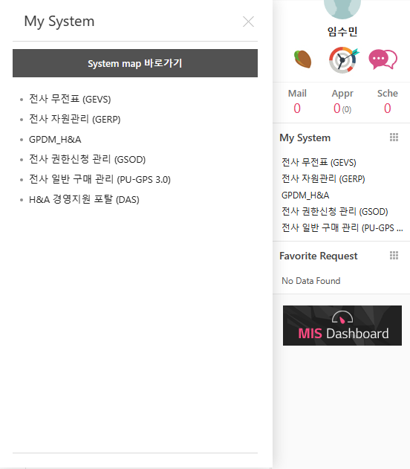
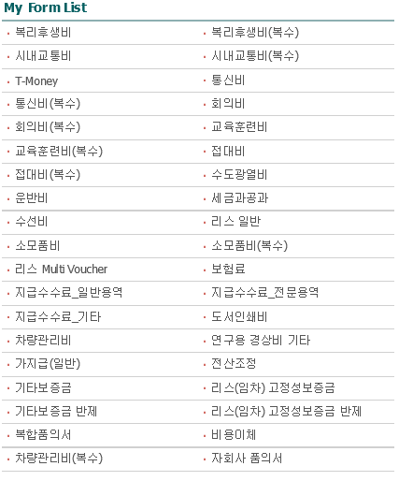
GEVS 비용 처리 방법
접속 경로 LGEP > My System > System map > GEVS > 교육훈련비
2
1
3
System map 에서 전사 무전표(GEVS) 접속
1
결제일 2~3일(Workingday 기준, 주말제외) 이후 카드내역이 시스템에 반영되기 때문에
이 점 감안하여 적정 시첨에 처리 해주세요.

Slide 4
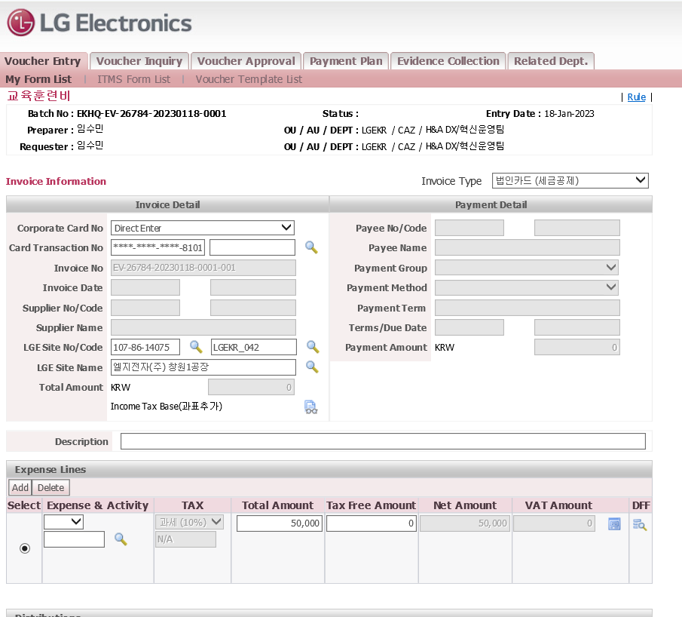
GEVS 비용 처리 방법
2
Direct Enter 클릭 or
본인 법인카드 선택(3번생략)
3
응시료 결제한 법인카드 번호 입력
1
4
돋보기 눌러서 GO 클릭,
내역 중 응시료비용 Select
2
5
Name : % 1공장
검색 후 창원1공장으로 선택
3
4
5

Slide 5
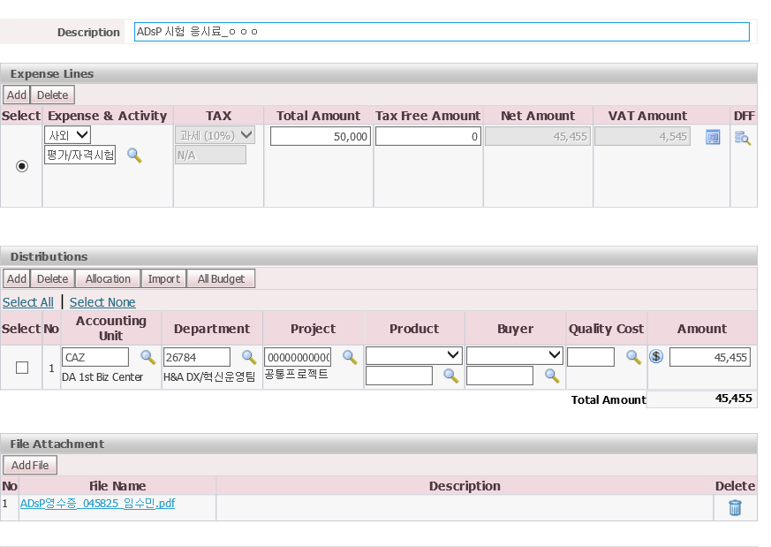
GEVS 비용 처리 방법
1
1
ADsP 시험 응시료_사번_본인이름
(반드시 시험 응시자 의 정보를 기입)
3
2
사외 / 평가자격시험 선택
2
DFF 클릭 -> 오늘 날짜로 설정
3
4
중요 ★★
CAZ / 26784 부서코드 꼭 입력
**본인 부서코드 입력시 반려
5
ADsP 시험 영수증 첨부하기
서식 (ADsP 영수증_사번_이름)
**서식 오류나 미첨부시 반려
4
5

Slide 6
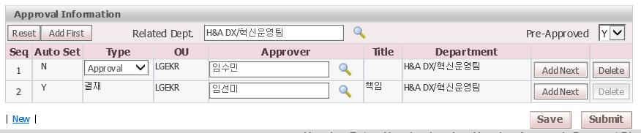
GEVS 비용 처리 방법
1
본인 팀
2
3
본인 팀 최종결재자
본인 팀
4
반드시 1차 결재자를 임수민 사원으로 지정(미포함 시 비용 지급 불가)
3
결재라인 H&A DX/혁신운영팀 임수민 추가
4
결재 요청 ! 끝
◎ 처리 중 문의사항 있으시면 DX/혁신운영팀 임수민 사원에게
문의 부탁드립니다. (T. 010-2240-0288)

